Slide 1
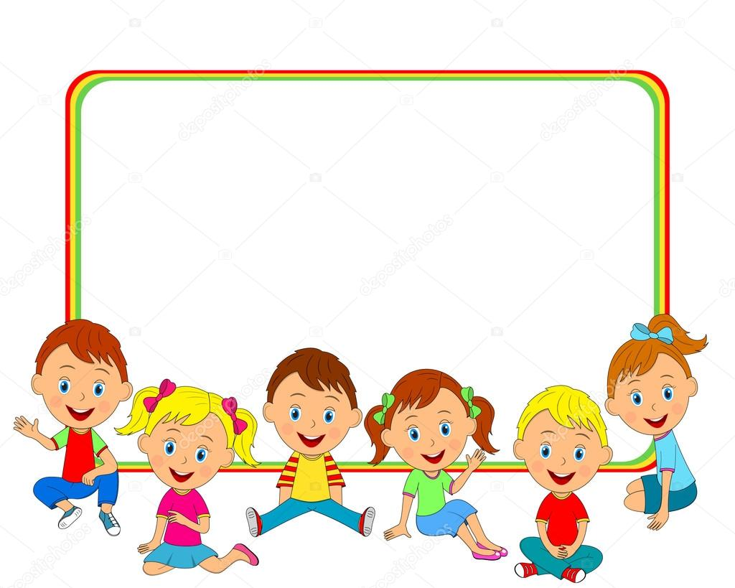
CHÀO MỪNG CÁC EM
ĐẾN VỚI TIẾT TIẾNG VIỆT

Slide 2

Bài
32
CHƠI CHONG CHÓNG
TIẾT 2. TẬP ĐỌC

Slide 3
Yêu cầu cần đạt
- Hiểu nội dung bài đọc: Trò chơi tuổi thơ của hai anh em. Tình cảm anh em thân thiết, nhường nhịn lẫn nhau.
- Luyện tập theo văn bản đọc.

Slide 4
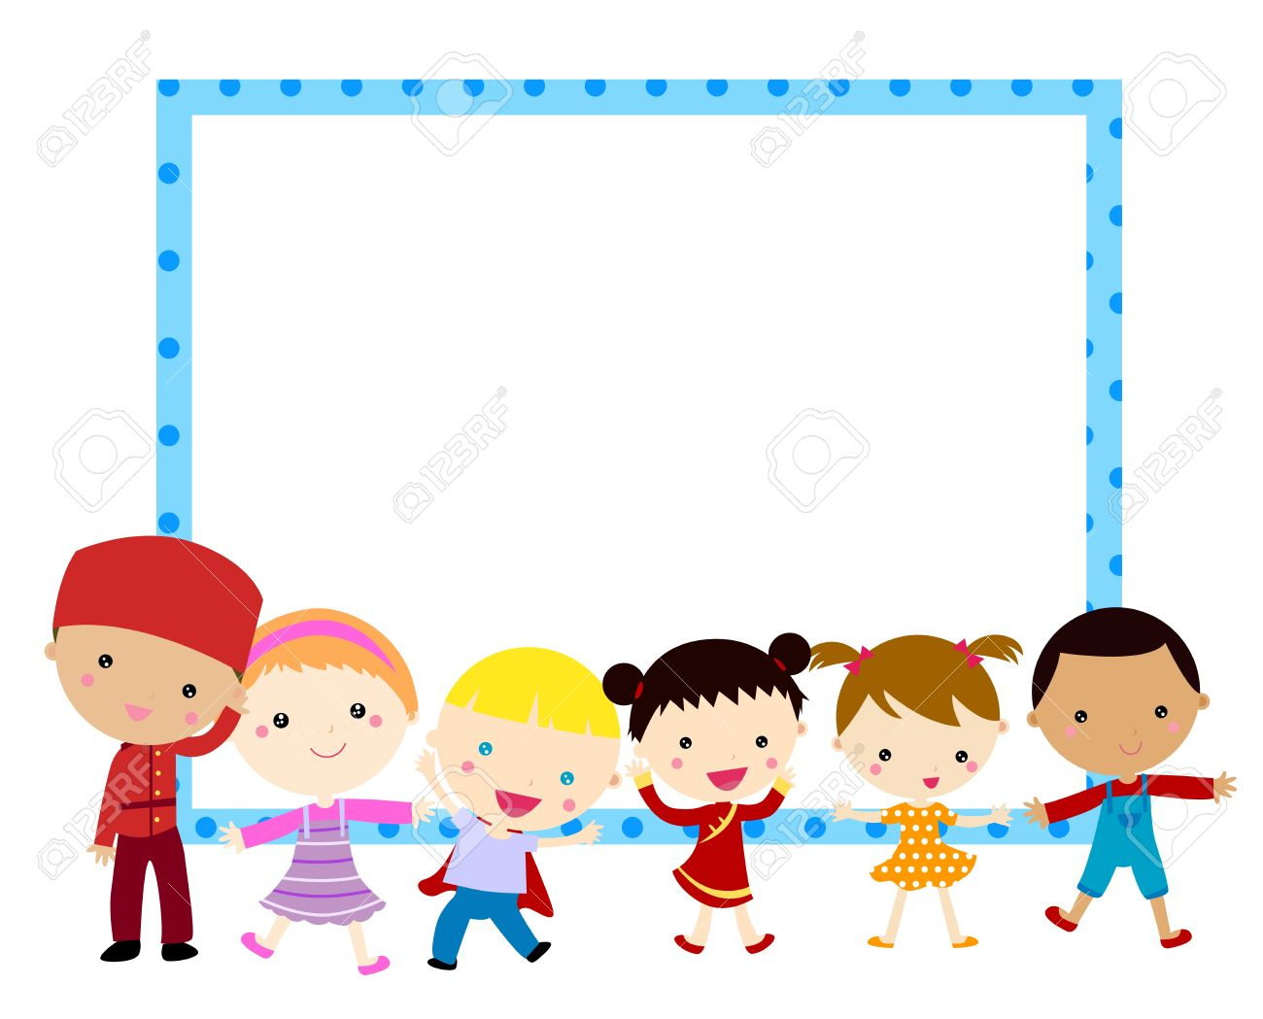
TIẾT 2

Slide 5

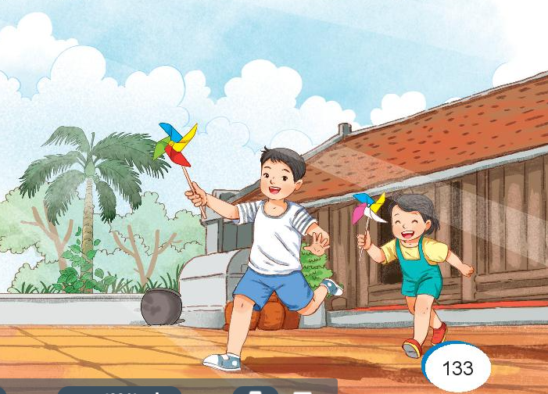
CHƠI CHONG CHÓNG
An yêu thích những chiếc chong chóng giấy. Mỗi chiếc chong chóng chỉ có một cái cán nhỏ và dài, một đầu gắn bốn cánh giấy mỏng, xinh như một bông hoa. Nhưng mỗi lần quay, nó mang lại bao nhiêu là tiếng cười và sự háo hức. An thích chạy thật nhanh để những cánh giấy không ngừng quay trong gió. Gió lướt qua cánh chong chóng tạo ra tiếng u u rất lạ.
An thường rủ bé Mai chơi chong chóng và thi xem ai thắng. Hai anh em chạy quanh sân cho chong chóng quay, rồi đột ngột dừng lại. Chong chóng của ai dừng quay trước thì người đó thua. An chạy nhanh hơn nên chong chóng quay lâu hơn. Thua mãi, Mai buồn thiu. An liền cho em giơ chong chóng ra trước quạt máy, còn mình thì phùng má thổi phù phù cho chong chóng quay. Mai cười toe vì thắng. Bây giờ, cũng giống như anh, Mai cũng rất mê những chiếc chong chóng.
(Theo Tuệ Nhi)

Slide 6
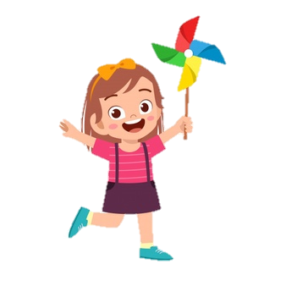
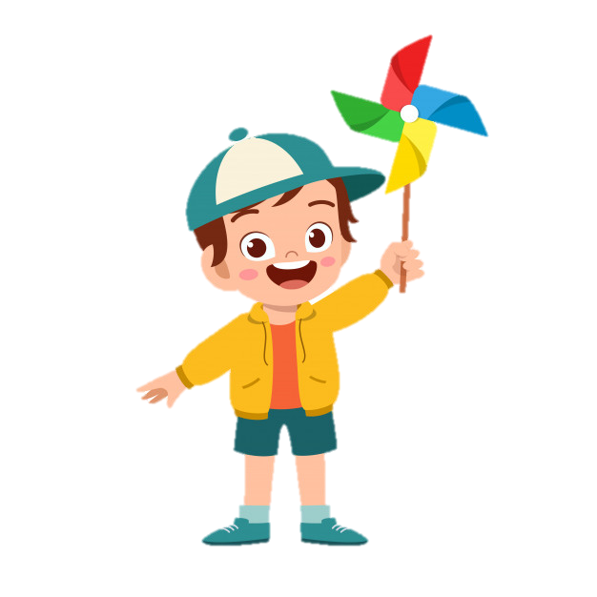
1. Tìm chi tiết cho thấy An rất thích chơi chong chóng.
- An yêu thích những chiếc chong chóng giấy.
- An thích chạy thật nhanh để những cánh giấy không ngừng quay trong gió.
- Hai anh em đều mê chong chóng.

Slide 7
2. Vì sao An luôn thắng khi chơi chong chóng cùng bé Mai?
- An chạy nhanh hơn nên chong chóng quay lâu hơn.

Slide 8
3. An nghĩ ra cách gì để bé Mai vui?
An nhường Mai thắng bằng cách: An để Mai để chong chóng ra trước quạt máy, còn mình tự thổi phù phù cho chong chóng quay.

Slide 9
4. Qua câu chuyện, em thấy tình cảm của hai anh em An và Mai thế nào?
Hai anh em An, Mai yêu thương, nhường nhịn lẫn nhau.

Slide 10
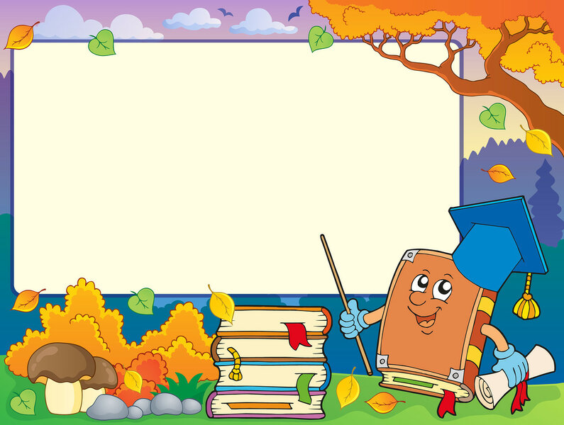
LUYỆN ĐỌC LẠI

Slide 11
CHƠI CHONG CHÓNG
An yêu thích những chiếc chong chóng giấy. Mỗi chiếc chong chóng chỉ có một cái cán nhỏ và dài, một đầu gắn bốn cánh giấy mỏng, xinh như một bông hoa. Nhưng mỗi lần quay, nó mang lại bao nhiêu là tiếng cười và sự háo hức. An thích chạy thật nhanh để những cánh giấy không ngừng quay trong gió. Gió lướt qua cánh chong chóng tạo ra tiếng u u rất lạ.
An thường rủ bé Mai chơi chong chóng và thi xem ai thắng. Hai anh em chạy quanh sân cho chong chóng quay, rồi đột ngột dừng lại. Chong chóng của ai dừng quay trước thì người đó thua. An chạy nhanh hơn nên chong chóng quay lâu hơn. Thua mãi, Mai buồn thiu. An liền cho em giơ chong chóng ra trước quạt máy, còn mình thì phùng má thổi phù phù cho chong chóng quay. Mai cười toe vì thắng. Bây giờ, cũng giống như anh, Mai cũng rất mê những chiếc chong chóng.
(Theo Tuệ Nhi)

Slide 12
Luyện tập theo văn bản đọc

Slide 13
1. Tìm từ ngữ trong bài đọc tả chiếc chong chóng.
một đầu gắn bốn cánh giấy mỏng, xinh như một bông hoa
cán nhỏ và dài
2. Nếu em là Mai, em sẽ nói gì với anh An sau khi chơi?
- Trò chơi này vui quá anh nhỉ? Mai anh em mình lại chơi nhé!
- Em cảm ơn anh đã nhường em. Em thích chơi nữa anh ạ.

Slide 14

Tạm biệt và hẹn gặp lại
các con vào những tiết học sau!

